Slide 1
Рељеф Србије
Рељеф Србије чине две области :
панонска област и
брдско - планинска област

Slide 2
Панонска Област
Панонску област чини наша највећа равница Војводина која је део Панонске низије . Заузима северни део Србије. Називамо је житницом.

Slide 3
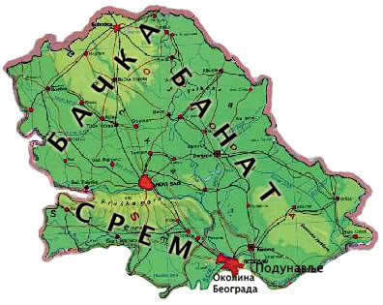
Војводина се састоји из Срема , баната и бачке

Slide 4
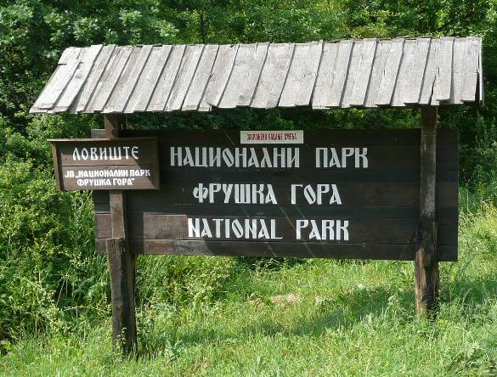
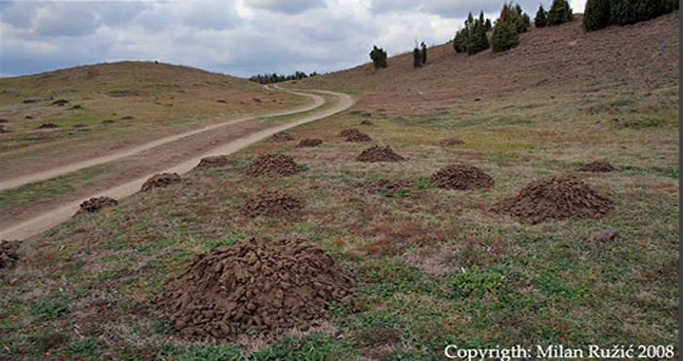
У рељефу Војводине уочавамо две планине Фрушку гору и Вршачке планине . Ту су и две пешчаре Делиблатска и Суботичка .

Slide 5
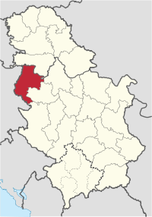
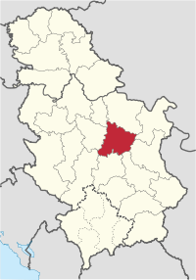
Друге простране равнице
Мачва се налази између Дрине и Саве . Поморавље обухвата долину реке Велике Мораве .

Slide 6
Брдско – Планинска област
Заузима највећи део Србије . Протеже се до панонске области на северу и до граница са суседним државама на истоку , западу и југу . Наше познате планине су Проклетије (Ђеравица) , Стара планина , Златибор , Копаоник , Радан (Ђавоља варош) , Голија , Сува планина ...
Пронађи их на карти Србије .

Slide 7
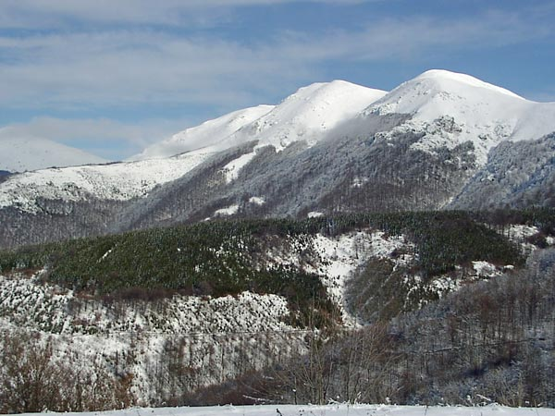
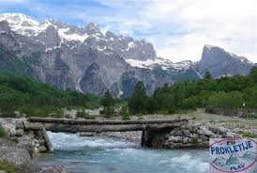
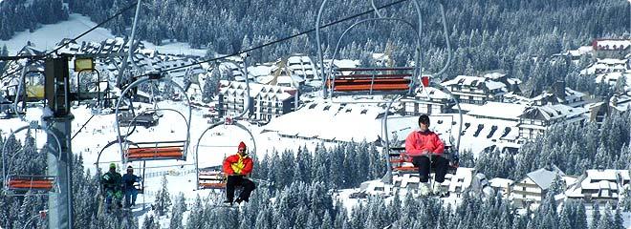

Slide 8
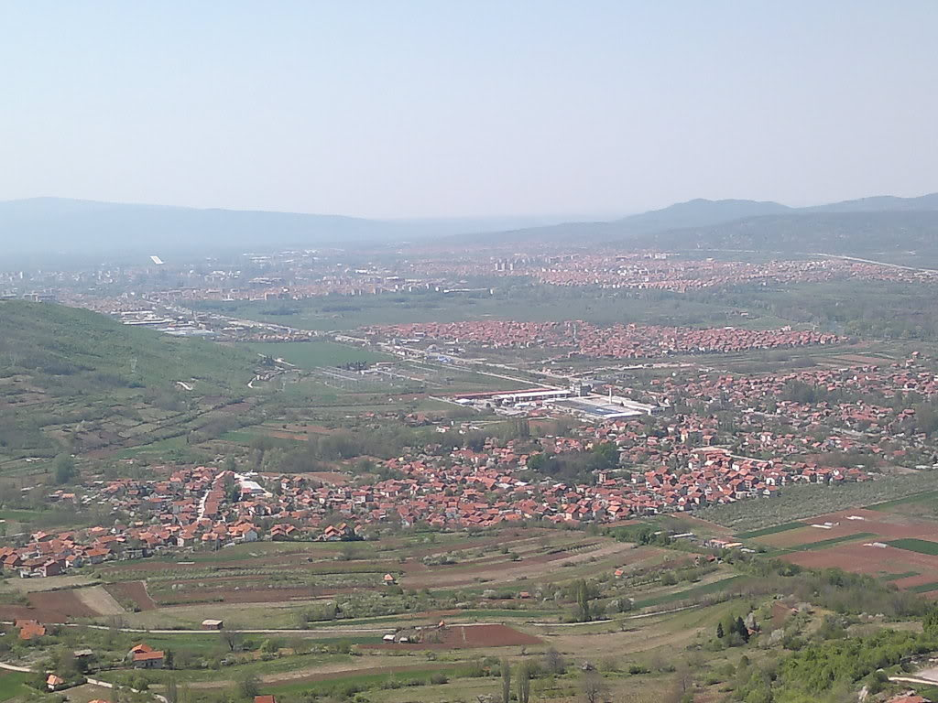
КОТЛИНЕ
Котлине су равна удубљења окружена планинама . Познате су Врањска , Лесковачка и Нишка котлина.

